Slide 1

স্বাগতম
দীপায়ন চাকমা
সহ শিক্ষক
মোনঘর আবাসিক বিদ্যালয়
রাংগাপানি, রাংগামাটি
ইমেইলঃ dip.sudir@gmail.com

Slide 2

শ্রেণিঃ সপ্তম
বিষয়ঃ গণিত
সময়ঃ ৪৫ মিনিট
অধ্যায়ঃ তৃতীয় (পরিমাপ)

Slide 3
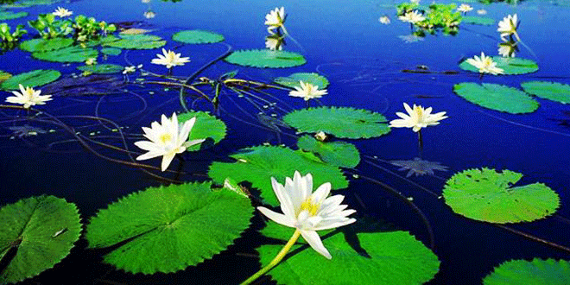

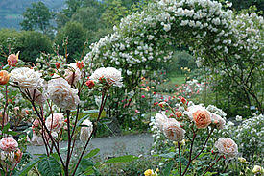
নিচের ছবিগুলো লক্ষ করি
ক্ষেত্রগুলোর দৈর্ঘ্য আছে
ক্ষেত্রগুলোর প্রস্থ আছে
ক্ষেত্রগুলোর আকৃতি কি ধরনের ?
আয়তাকার

Slide 4
আজকের পাঠ
আয়তাকার ক্ষেত্রের পরিমাপ
পৃষ্ঠা নং-48

Slide 5

শিখনফল
এই পাঠ শেষে শিক্ষার্থীরা-
১। আয়তাকার ক্ষেত্র কি তা বলতে পারবে।
২। আয়তাকার ক্ষেত্রের দৈর্ঘ্য ও প্রস্থ কী তা বলতে পারবে।
৩। আয়তাকার ক্ষেত্র সম্পর্কিত সমস্যার সমাধান করতে পারবে।
৪। আয়তাকার ক্ষেত্রের পরিসীমা সম্পর্কিত সমস্যার সমাধান করতে পারবে।

Slide 6

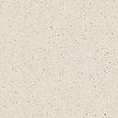
নিচের ছবিটি লক্ষ করি
দৈর্ঘ্য
প্রস্থ
প্রস্থ
দৈর্ঘ্য
আয়তাকার বাগান
১। আয়তাকার ক্ষেত্রের ক্ষেত্রফল =( দৈর্ঘ্য × প্রস্থ) বর্গ একক
২। আয়তাকার ক্ষেত্রের পরিসীমা = ২ (দৈর্ঘ্য + প্রস্থ) একক

Slide 7
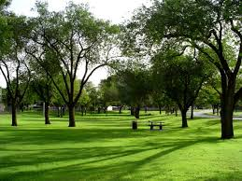
কাজ-১
৩ক মিটার
ক মিটার
ক মিটার
৩ক মিটার
ক্ষেত্রটির পরিসীমা ক – এর মাধ্যমে প্রকাশ কর।

Slide 8
কাজ-১ এর সমাধান
৩ক মিটার
ক মিটার
ক মিটার
৩ক মিটার
আয়তাকার পার্কের প্রস্থ = ক মিটার
আয়তাকার পার্কের দৈর্ঘ্য =৩ক মিটার
আয়তাকার পার্কের পরিসীমা = ২( দৈর্ঘ্য +প্রস্থ ) একক
=২( ৩ক+ক) মিটার
=২×৪ক মিটার
= ৮ক মিটার
∴আয়তাকার পার্কের পরিসীমা ৮ক মিটার ।

Slide 9
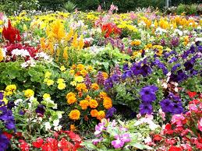
কাজ-২
ফুল বাগানটির পরিসীমা ১০০০ মিটার । কাজ-১ এ প্রাপ্ত আয়তাকার পার্কের পরিসীমা ফুল বাগানটির পরিসীমার সমান হলে বাগানটির দৈর্ঘ্য প্রস্থ নির্ণয় কর।

Slide 10
কাজ-২ এর সমাধান
বাগানটির পরিসীমা =১০০০ মিটার
আয়তাকার পার্কের পরিসীমা = ৮ক মিটার
প্রশ্নমতে,
৮ক =১০০০
∴ক = ১২৫
[উভয় পক্ষকে ৮দ্বারা ভাগ করে]
অর্থাৎ,
বাগানটির প্রস্থ =১২৫ মিটার
∴বাগানটির দৈর্ঘ্য =(১২৫×৩) মিটার
= ৩৭৫মিটার

Slide 11
কাজ-৩
৩ক মিটার
ক মিটার
ক মিটার
৩ক মিটার
প্রতি বর্গমিটারে ১২ টাকা হিসেবে বাগানটিতে গাছ লাগাতে মোট কত টাকা ব্যয় হবে?

Slide 12
কাজ-৩ এর সমাধান
১৭৫ মিটার
১২৫ মিটার
১২৫মিটার
১৭৫মিটার
“খ” থেকে পাই,
বাগানটির দৈর্ঘ্য =৩৭৫মিটার
বাগানটির প্রস্থ =১২৫ মিটার
জানা আছে,
আয়তাকার ক্ষেত্রের ক্ষেত্রফল = (দৈর্ঘ্য ×প্রস্থ ) বর্গ একক
∴বাগানটির ক্ষেত্রফল = (১৭৫ × ১২৫ ) বর্গমিটার
= ২১৮৭৫বর্গমিটার
এখন,
১ বর্গমিটারে ব্যয় হয় ১০ টাকা
∴২১৮৭৫ ,, ,, ,, (২১৮৭৫ ×১০ টাকা
= ২১৮৭৫০ টাকা
∴ নির্ণেয় ব্যয় ২১৮৭৫০ টাকা

Slide 13
মূল্যায়ণ
৫০মিটার
২০ মিটার
২০মিটার
৫০মিটার
১। আয়তাকার ক্ষেত্রের পরিসীমা নিচের কোনটি ?
(ক) ৭০মিটার
(খ) ১৪০মিটার
(গ) ১০০০ বর্গমিটার
(ঘ) ১০০০মিটার
২। আয়তাকার ক্ষেত্রের ক্ষেত্রফল নিচের কোনটি ?
(ক) ৭০ মিটার
(খ) ১৪০মিটার
(গ) ১০০০ মিটার
(ঘ) ১০০০বর্গমিটার

Slide 14
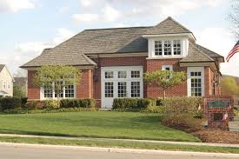
বাড়ির কাজ
৬০মিটার
রাস্তা ২মিটার
রাস্তা ২ মিটার
রাস্তা ২ মিটার
২০ মিটার
২০ মিটার
রাস্তা ২মিটার
৬০মিটার
(ক) আয়তাকার ক্ষেত্রটির ক্ষেত্রফল নির্ণয় কর ।
(খ) রাস্তাবাদে ক্ষেত্রটির ক্ষেত্রফল নির্ণয় কর।
(গ) প্রতি বর্গমিটারে ১২টাকা দরে রাস্তাটিতে ঘাস লাগাতে মোট কত টাকা ব্যয় হবে?

Slide 15
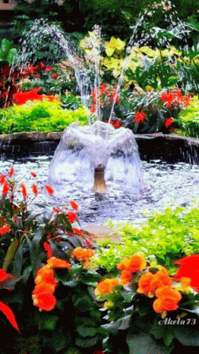

সবাইকে ধন্যবাদ

